Slide 1
1. RODITELJSKI SASTANAK – PREDŠKOLA -UPIS U 1.RAZRED 2024./2025.-
Osnovna škola Velika Pisanica
Stručna suradnica pedagoginja:
Marina Uher, prof.
14. veljače 2024.

Slide 2
2024./2025.
online upis
Nacionalni informacijski sustav upisa u osnovne škole

Slide 3
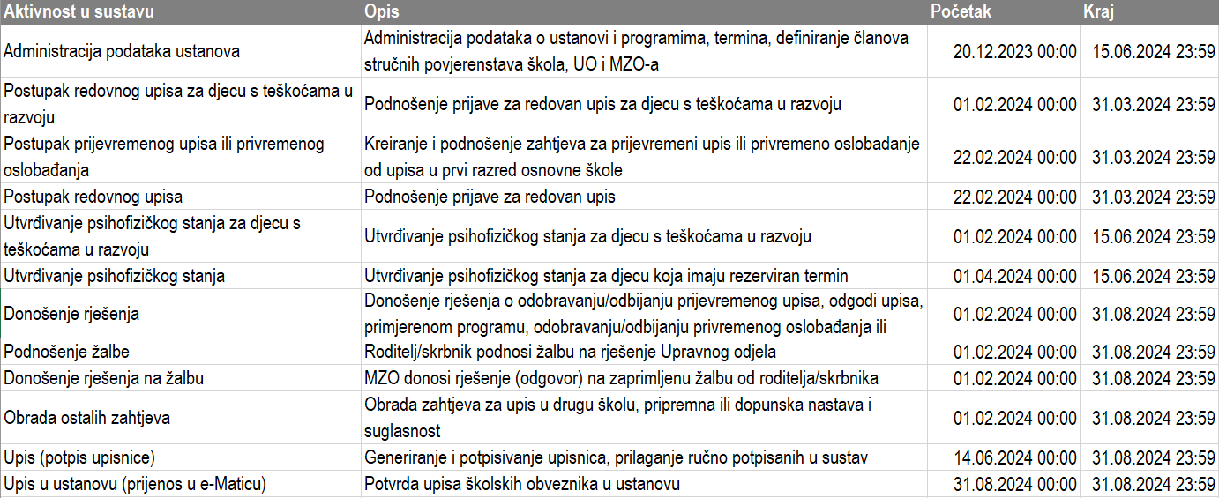
VREMENIK

Slide 4
POSTUPAK ZA PRIJAVU
otvaranje poveznice https://osnovne.e-upisi.hr/
prijaviti se u sustav putem e-Građana (slika 1.)
klikom na popis djece (slika 2.) otvara se popis djece u vašoj obitelji i kod djeteta koje je školski obveznik ponuđena je opcija prijave za upis u 1. razred

Slide 5
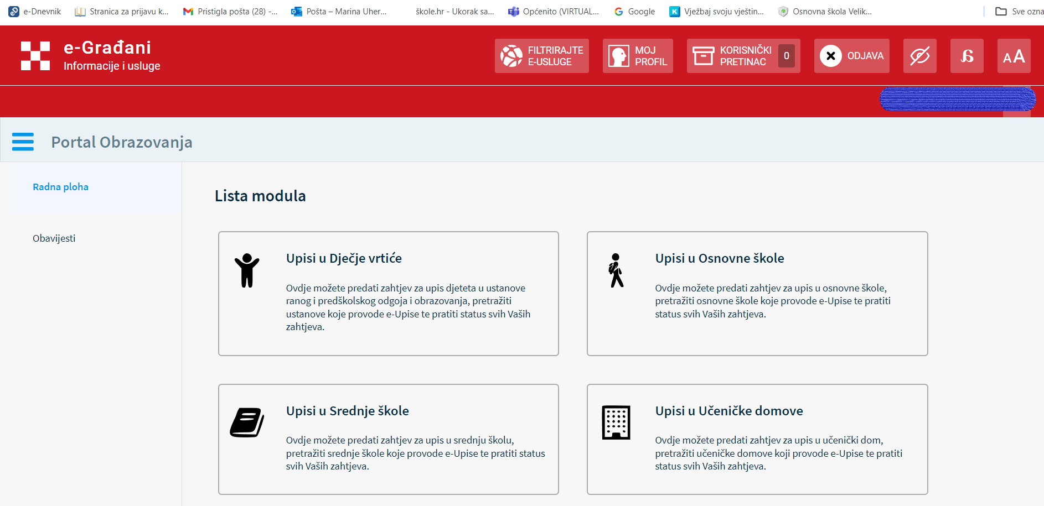
Slika 1.

Slide 6
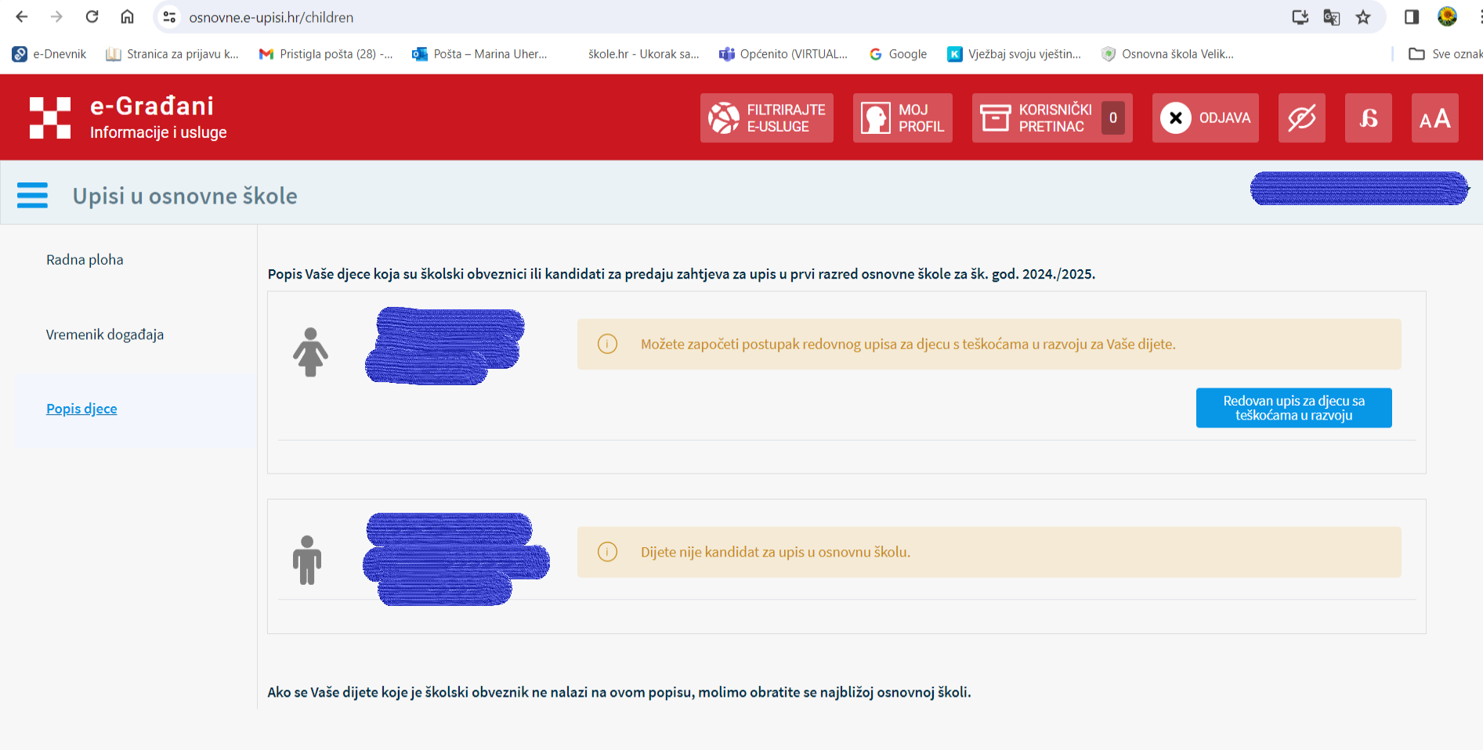
Slika 2.

Slide 7
SUSTAV NUDI OPCIJE:
redovan upis
redovan upis za djecu s teškoćama (od 1. veljače 2024.)
privremeno oslobađanje (nije odgoda upisa, već se odnosi na privremeno oslobađanje zbog većih zdravstvenih teškoća)
prijevremeni upis (ovisi o mišljenju Stručnog povjerenstva škole i Stručnog povjerenstva Ureda BBŽ)

Slide 8
SUSTAV NUDI OPCIJE:
odabirom opcije redoviti upis prijavljujete dijete za postupak testiranja prije upisa u prvi razred
provjerite djetetove podatke (OIB, datum i mjesto rođenja, prebivalište) i odaberite školu i izborni predmet koje dijete želi učiti (vjeronauk, informatika, mađarski jezik i kultura)
nakon unosa potrebnih podataka klikom na opciju spremi/unos podataka prijavljujete dijete za upis

Slide 9
VAŽNA NAPOMENA
ukoliko se dijete ne nalazi na popisu školskih obveznika (nemate opciju upisa djeteta uz ime djeteta)
Upravni odjel za poslove državne uprave u Bjelovarsko-bilogorskoj županiji
043/278-125 ili osobno u zgradu županije

Slide 10
PROCJENA ZRELOSTI:
11. i 12. ožujka 2024. godine
11.3.2024.
matična škola – od 13:15 do 15:45 sati
12.3.2024.
PŠ Lasovac – od 11:00 do 13:00 sati
dijete dolazi u pratnji roditelja
raspored na web stranici škole

Slide 11
PROCJENA ZRELOSTI OBUHVAĆA:
Neposredni razgovor s djetetom/roditeljem
primjenom upitnika
tko provodi:
učitelj razredne nastave, članovi Stručnog povjerenstva škole, pedagoginja i edukacijska rehabilitatorica

Slide 12
NAKON PROCJENE ZRELOSTI
pregled kod liječnice školske medicine – dr. Antina Dadić (Matice hrvatske 15, Bjelovar)
točni termini za pregled na procjeni zrelosti
materijali (obrasci i upitnik)
sinteza
upis – 14.6-31.8.2024.
lipanj 2024.
2. roditeljski sastanak

Slide 13
STRUČNA SURADNICA PEDAGOGINJA
marina.uher@skole.hr
marina.uher.pedagoginja@gmail.com
043/883-114
098/186-2838

Slide 14
Hvala na pažnji!

